Slide 1
Βιοχημεία (Θ)
Ανοικτά Ακαδημαϊκά Μαθήματα στο ΤΕΙ Αθήνας
Ενότητα 6: Βιοχημεία Υδατανθράκων
Γεώργιος Καρίκας
Διδάκτωρ Πανεπιστημίου Αθηνών, PhD Manchester University,
Καθηγητής Βιοχημείας-Κλινικής Χημείας, Τμήμα Ιατρικών Εργαστηρίων
Το περιεχόμενο του μαθήματος διατίθεται με άδεια Creative Commons εκτός και αν αναφέρεται διαφορετικά | Το έργο υλοποιείται στο πλαίσιο του Επιχειρησιακού Προγράμματος «Εκπαίδευση και Δια Βίου Μάθηση» και συγχρηματοδοτείται από την Ευρωπαϊκή Ένωση (Ευρωπαϊκό Κοινωνικό Ταμείο) και από εθνικούς πόρους.

Slide 2
Γενικά 1/4
Οι υδατάνθρακες είναι μία μεγάλη τάξη οργανικών ενώσεων που απαντά στο φυτικό και στο ζωικό κόσμο. Το όνομα της τάξης αυτής προήλθε από το γεγονός ότι οι πρώτες ενώσεις που μελετήθηκαν, είχαν τον εμπειρικό χημικό τύπο (CΗ₂Ο)_{ν} , που έδινε την εικόνα «ενυδατωμένου άνθρακα». Η υπόθεση αυτή δεν επαληθεύτηκε όταν έγιναν γνωστοί οι συντακτικοί τύποι των ενώσεων αυτών, παρ' όλα αυτά, ο όρος υδατάνθρακες παρέμεινε στη διεθνή βιβλιογραφία.

Slide 3
Γενικά 2/4
Οι υδατάνθρακες είναι κατ' εξοχήν προϊόντα του φυτικού κόσμου, που παράγονται στα φυτά με τη φωτοσύνθεση. Είναι είναι τα συστατικά που δομούν τα φυτά, όπως η κυτταρίνη (υποστηρικτική ουσία των κορμών και των φύλλων), ενώ το άμυλο είναι η μορφή υπό την οποία εναποτίθεται η γλυκόζη στις ρίζες, στους καρπούς και τα σπέρματα των φυτών, ώστε να εξυπηρετούνται οι ενεργειακές ανάγκες τους κ.α.

Slide 4
Γενικά 3/4
Στους ζωικούς οργανισμούς (1/100 του ολικού βάρους στον άνθρωπο) η σύνθεση υδατανθράκων είναι περιορισμένη. Προσλαμβάνονται με την τροφή για να χρησιμεύσουν πριν από όλα ως πηγή ενέργειας, όπως η γλυκόζη ή για άλλες ειδικές μεταβολικές λειτουργίες. Ιδιαίτερα ο νευρικός ιστός, έχει ως μοναδική πηγή ενέργειας, τη γλυκόζη. Έχουν όμως και λειτουργική σημασία όπως η ριβόζη, δεσοξυριβόζη στα νουκλεϊνικά οξέα, η γαλακτόζη στα γλυκολιπίδια κα.

Slide 5
Γενικά 4/4
Οι ασθένειες που σχετίζονται με το μεταβολισμό των υδατανθράκων περιλαμβάνουν το σακχαρώδη διαβήτη, τη γαλακτοζαιμία, τη δυσανεξία στη λακτόζη και τα νοσήματα αποθήκευσης του γλυκογόνου.
Χημικά είναι αλδεϋδικά ή κετονικά παράγωγα ανωτέρων πολυϋδρόξυ-αλκοολών καθώς και πολυμερή, που σχηματίζονται από αυτά.

Slide 6
Ταξινόμηση – Στερεοχημεία 1/12
Οι υδατάνθρακες διακρίνονται χημικά σε:
Μονοσακχαρίτες.
Δισακχαρίτες.
Πολυσακχαρίτες.

Slide 7
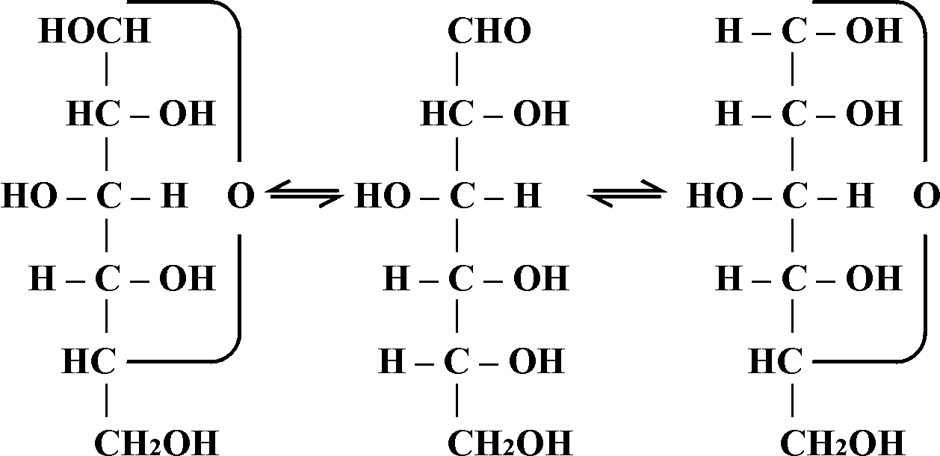
Ταξινόμηση – Στερεοχημεία 2/12
Η δομική μονάδα των σπουδαιότερων πολυσακχαριτών στον οργανισμό μας είναι η γλυκόζη, η οποία στο νερό λόγω ενδομοριακής αντίδρασης μεταξύ C-1 και C-5, απαντά υπό τις εξής μορφές:

Slide 8
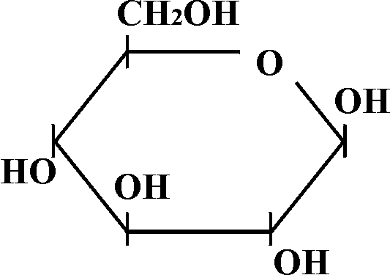
Ταξινόμηση – Στερεοχημεία 3/12
Η γλυκόζη μπορεί να υπάρξει είτε ως ευθεία αλυσίδα (ως ανωτέρω), είτε υπό κυκλική μορφή. Σε κυκλική μορφή ο τύπος της γλυκόζης παρίσταται ως εξής:
(Τύπος Haworth)

Slide 9
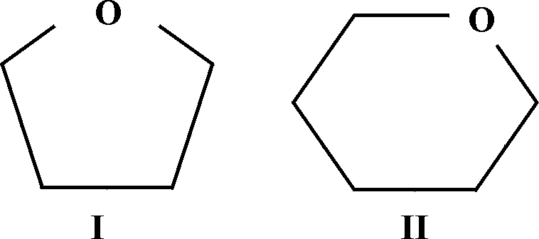
Ταξινόμηση – Στερεοχημεία 4/12
Οι τύποι του Haworth δεν είναι προβολικοί, αλλά πλησιάζουν περισσότερο στη πραγματικότητα.
Στον οργανισμό υπάρχουν μονοσακχαρίτες, από 3-8 άτομα C.
Με βάση την κυκλική τους μορφή, τα σάκχαρα χαρακτηρίζονται ως ετεροκυκλικές ενώσεις, με πενταμελή δακτύλιο (φουρανόζες) Ι, ή εξαμελή δακτύλιο (πυρανόζες) ΙΙ.

Slide 10
Ταξινόμηση – Στερεοχημεία 5/12
Οι μονοσακχαρίτες διακρίνονται, σε αλδόζες και κετόζες με αλδεϋδική, ή κετονική ομάδα αντίστοιχα (C₁ = αλδεϋδομάδα, C₂ = κετονομάδα) και απαντούν σε πολλές στερεοϊσομερείς μορφές. Έτσι, μια αλδοεξόζη C₆H₁₂O₆ με τέσσερα ασύμμετρα άτομα C, θα πρέπει να απαντά σε 2⁴ = 16 στερεοϊσομερή (διαστερεομερή) της D- ή L- μορφής. Υπενθυμίζουμε, ότι η διάταξη στο χώρο των –OH και –H του προτελευταίου ατόμου C (όπως έχει οριστεί για τη γλυκεριναλδεΰδη), καθορίζει το D-, ή L- της στερεοχημικής μορφής.

Slide 11
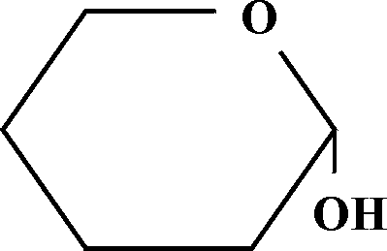
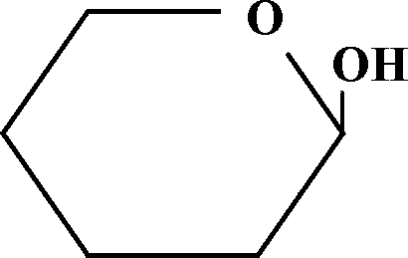
Ταξινόμηση – Στερεοχημεία 6/12
Στη φύση οι υδατάνθρακες είναι κατά κανόνα της D-στερεοχημικής σειράς.
Στη D- γλυκόζη αντιστοιχούν 2 νέα διαστερεοϊσομερή, που ονομάζονται ανωμερή, ή αλλιώς α- και β- D-γλυκοπυρανόζες.
α-μορφή (αξονική θέση ΟΗ)
β-μορφή (ισημερινή θέση ΟΗ)

Slide 12
Ταξινόμηση – Στερεοχημεία 7/12
Τα σάκχαρα, ως οπτικά ενεργείς ενώσεις, στρέφουν το επίπεδο του πολωμένου φωτός. Σε πρόσφατα διαλύματα παρατηρείται, για ένα χρονικό διάστημα, συνεχής μεταβολή της γωνίας στροφής, ώσπου να επέλθει σταθεροποίηση. Το φαινόμενο ονομάζεται πολυμορφισμός και εξηγείται με την παραδοχή της αποκατάστασης ισορροπίας, μεταξύ των ανωμερών μορφών α- και β-.

Slide 13
Ταξινόμηση – Στερεοχημεία 8/12
Η ιδιότητα των ουσιών που σε διαλύματα τους στρέφουν το επίπεδο του πολωμένου φωτός που διέρχεται μέσα από αυτά, λέγεται στροφική ικανότητα και τα ισομερή που έχουν αυτή την ιδιότητα είναι τα οπτικά ισομερή. Η στροφική ικανότητα παριστάνεται ως [α] και εξαρτάται από την διαλυμένη ουσία, από τη συγκέντρωση της στο διάλυμα, από τη θερμοκρασία του διαλύματος, το μήκος κύματος της δέσμης του φωτός κλπ. και μετράται σε μοίρες.

Slide 14
Ταξινόμηση – Στερεοχημεία 9/12
Η στερεοϊσομέρεια και η οπτική ισομέρεια είναι ιδιότητες διαφορετικές και ανεξάρτητες μεταξύ τους. Μπορεί μία ένωση να είναι D-στερεοχημικής σειράς και αριστερόστροφη ή L-στερεοχημικής σειράς και δεξιόστροφη, δηλαδή D (-) στη πρώτη περίπτωση και L (+) στη δεύτερη. Στην περίπτωση της γλυκεραλδεΰδης, η D μορφή είναι δεξιόστροφη και η L αριστερόστροφη.
Όταν υπάρχουν ίσες ποσότητες από τα αριστερόστροφα και δεξιόστροφα ισομερή σε ένα διάλυμα, τότε δεν παρατηρείται στροφική ικανότητα επειδή τα δυο οπτικά ισομερή αλληλο-αναιρούνται. Ένα τέτοιο μείγμα ισομερών καλείται ρακεμικό μείγμα ή DL μείγμα

Slide 15
Ταξινόμηση – Στερεοχημεία 10/12
Επιμέρεια είναι το φαινόμενο που παρατηρείται όταν προκύπτουν ισομερείς ενώσεις, λόγω ενδομοριακών αλληλομεταθέσεων των -Η και -ΟΗ στους λοιπούς ασύμμετρους άνθρακες του μορίου ενός σακχάρου,. Τα ειδικά αυτά ισομερή καλούνται επιμερή. Τα πιο σημαντικά επιμερή της γλυκόζης που έχουν και βιολογική σημασία είναι αυτά που προκύπτουν από την επιμερείωση των -Η και -ΟΗ των C2 και C4 και είναι η μαννόζη και η γαλακτόζη αντίστοιχα.
Στα διαλύματα των σακχάρων ευνοείται η κυκλική δομή, με το σχηματισμό δεσμού μεταξύ της καρβονυλικής ομάδας του σακχάρου (C1 στις αλδόζες και C2 στις κετόζες) και του -ΟΗ του τελευταίου ασύμμετρου άνθρακα του μορίου (C4 στις πεντόζες και C5 στις εξόζες).

Slide 16
Ταξινόμηση – Στερεοχημεία 11/12
Το προϊόν της αντίδρασης της καρβονυλικής με την υδροξυλική ομάδα είναι μία ημιακετάλη που χαρακτηρίζεται από τη δημιουργία ενός νέου υδροξυλίου στη θέση της καρβονυλικής ομάδας. Ο άνθρακας που φέρει αυτό το ημιακεταλικό υδροξύλιο είναι ασύμμετρος και αυτό εισάγει μια νέα μορφή ισομέρειας, την ανωμέρεια, που απαντά σε δύο μορφές.

Slide 17
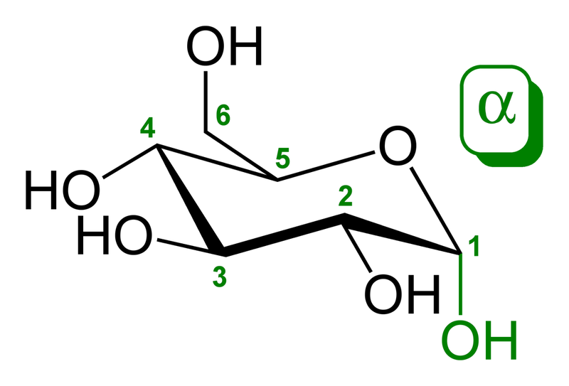
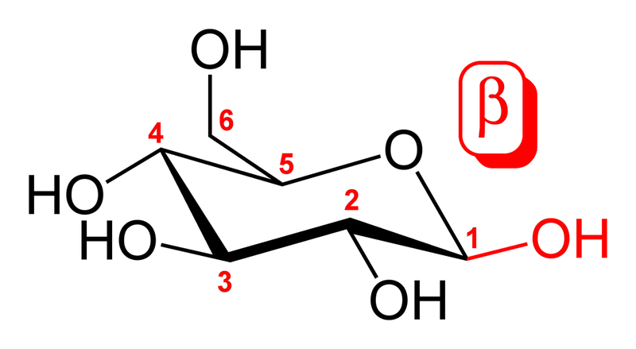
Ταξινόμηση – Στερεοχημεία 12/12
Η δεξιόστροφη α-μορφή έχει το υδρογόνο της θέσης 1 του δακτυλίου πάνω από το οριζόντιο επίπεδο, ενώ η αριστερόστροφη β-μορφή αντίθετα, έχει το υδρογόνο κάτω από το οριζόντιο επίπεδο.
“Alpha-D-glucopyranose-2D-skeletal”, από Pngbot , διαθέσιμο ως κοινό κτήμα
“Beta-D-glucopyranose-2D-skeletal”, από Pngbot , διαθέσιμο ως κοινό κτήμα

Slide 18
Χημικές ιδιότητες 1/15
Πολλές αντιδράσεις των υδατανθράκων οφείλονται στη παρουσία των αλκοολικών ομάδων, ενώ όλοι σχηματίζουν φωσφορικούς εστέρες (συνήθως στη θέση-6). Συνοπτικά οι χαρακτηριστικές αντιδράσεις των σακχάρων, περιγράφονται στη συνέχεια.
Είναι διαλυτοί στο ύδωρ (λόγω της παρουσίας πολλών αλκοολικών ομάδων).
Η παρουσία αλδεϋδικής ή κετονικής ομάδας οδηγεί (με την παρουσία αλκοολικών ομάδων) στο σχηματισμό ημιακετάλων.

Slide 19
Χημικές ιδιότητες 2/15
Έτσι, η D-γλυκόζη ⇔ D-γλυκοφουρανόζη
Και η D-φρουκτόζη ⇔ D-φρουκτοπυρανόζη

Slide 20
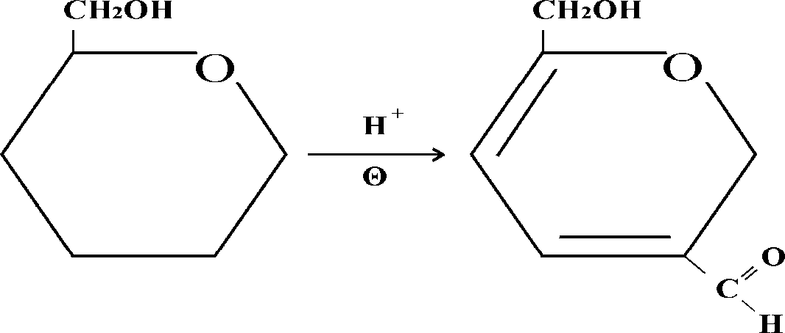
Χημικές ιδιότητες 3/15
Κατέχουν ισχυρές αναγωγικές ιδιότητες (σε ισχυρά αλκαλικό περιβάλλον).
Αντιδρούν με ισχυρά οξέα.
Υδροξυ-μεθυλο-φουρφουράλη
Αντίθετα, οι πεντόζες δίνουν φουρφουράλη (χαρακτηριστικές χρωστικές διαχωρισμού εξόζων-πεντόζων).

Slide 21
Χημικές ιδιότητες 4/15
Γλυκοζιτικός Δεσμός
Η αντίδραση του ημιακεταλικού ΟΗ με άλλες ενώσεις που περιέχουν ΟΗ, οδηγεί σε γλυκοζιτικό δεσμό και οι ενώσεις που σχηματίζονται, ονομάζονται γλυκοζίτες.
Οι γλυκοζίτες είναι διαδεδομένοι στο φυτικό βασίλειο (πχ. ινδικάνη, αμυγδαλίνη, εσπεριδίνη, στρεπτομυκίνη, διγιτονίνη, στροφανθίνη). Με ανάλογες αντιδράσεις, οι μονοσακχαρίτες σχηματίζουν ολιγο- και πολυσακχαρίτες. Στην περίπτωση αυτή το ημιακεταλικό ΟΗ του ενός, αντιδρά με το αλκοολικό ΟΗ του άλλου μονοσακχαρίτη (συνήθως στις θέσεις 4 ή 6).

Slide 22
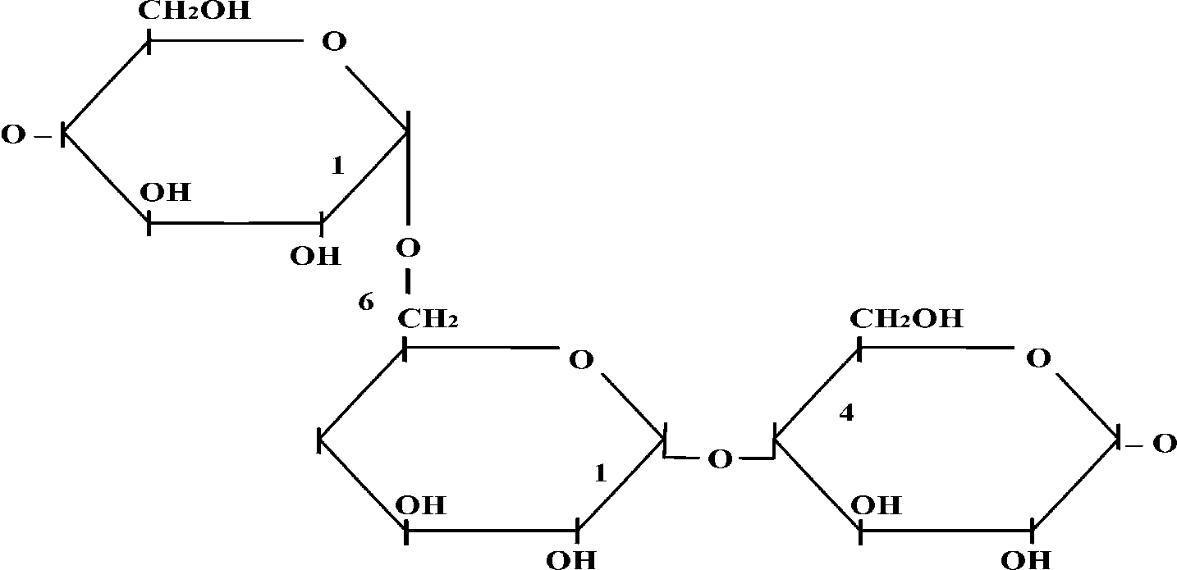
Χημικές ιδιότητες 5/15
Παραδείγματα γλυκοζιτικών δεσμών
Άμυλο, Γλυκογόνο: (1 → 4, 1 → 6).
Κυτταρίνη: (β (1 → 4) και όχι α(1 → 4) όπως στο άμυλο.

Slide 23
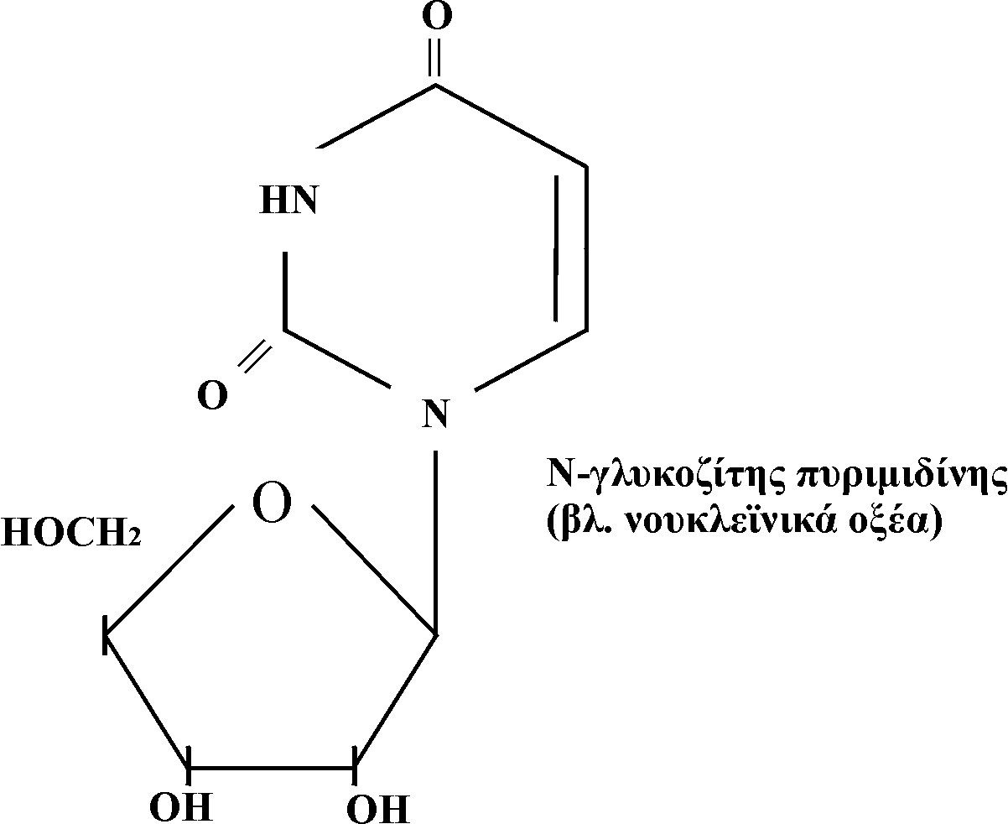
Χημικές ιδιότητες 6/15
Το ημιακεταλικό ΟΗ, μπορεί ακόμα να αντιδράσει με ενώσεις, που περιέχουν αμινομάδα σχηματίζοντας Ν-γλυκοζίτες (γλυκοζυλαμίνες).

Slide 24
Χημικές ιδιότητες 7/15
Το μέρος του γλυκοζίδη που δεν είναι το σάκχαρο, ονομάζεται με τον γενικό όρο άγλυκον. Ως παράδειγμα τα αναφέρονται ο γλυκοζίτης αρμπουτίνη που ευρίσκεται σε ορισμένους καρπούς (Arbutus unedo, Ericaceae), ο οποίος υδρολυόμενος παρέχει γλυκόζη υδροκινόνη, ο γλυκοζίδης αμυγδαλίνη (πικραμύγδαλα) που υδρολυόμενος παρέχει γλυκόζη, βενζαλδεΰδη και υδροκυάνιο και τέλος οι καρδιοτονωτικοί γλυκοζίδες (Digoxin^{R}), αναστέλλοντας τη δραστικότητα του ενζύμου Na, K ATPάση, χρησιμοποιούνται στη καρδιολογία.

Slide 25
Χημικές ιδιότητες 8/15
H αναγωγή της αλδεϋδικής ή κετονικής ομάδας, οδηγεί στο σχηματισμό αλκοολών.
Π.χ. Γλυκόζη
$$γλυκόζη\underset{→}{αναγωγη}Σορβιτόλη$$
Μαννόζη$\underset{→}{αναγωγη}Μανιτολη$
Χρησιμοποιούνται στη θεραπευτική ως διουρητικά.

Slide 26
Χημικές ιδιότητες 9/15
Η οξείδωση των μονοσακχαριτών, οδηγεί στο σχηματισμό οξέων. Πιο συγκεκριμένα σχηματίζουν:
Αλδονικά οξέα (μόνο ο αλδεϋδικός C → COOH)
Αλδαρικά οξέα (ο αλδεϋδικός και ο τελευταίος C → COOH)
Ουρονικά οξέα* (μόνο ο τελευταίος C → COOH)

Slide 27
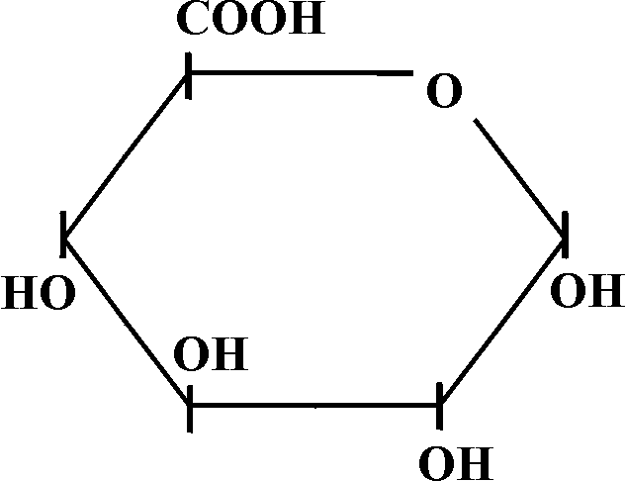
Χημικές ιδιότητες 10/15
Το D-γλυκουρονικό οξύ, που θα συναντήσουμε στο μεταβολισμό, συνδεδεμένο με διάφορες ενώσεις, συμβάλλει στην ταχύτερη αποβολή τους μέσω των ούρων, γιατί τις καθιστά πιο ευδιάλυτες. Το D-γλυκουρονικό η λακτόνη Η καρΗ κΗ του αλδονικού, δεν είναι άλλη από τη γνωστή, βιταμίνη C.

Slide 28
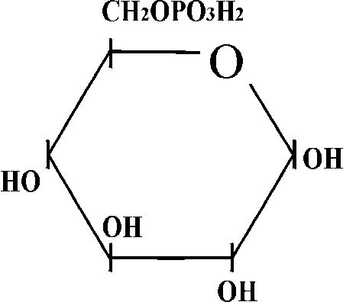
Χημικές ιδιότητες 11/15
Τα σάκχαρα οδηγούνται σε εσωτερική και εξωτερική Εστεροποίηση.
Εσωτερική
Η καρβοξυλομάδα 1, ή 6, μπορεί να αντιδράσει με την αλκοολομάδα του C₅ ή C₂, σχηματίζοντας τις λακτόνες.
Εξωτερική
Μεγάλη βιολογική σημασία έχουν οι φωσφορικοί εστέρες (βλ. Μεταβολισμός). Οι κυριότεροι είναι:
G – 1 – P (γλυκόζη–1–Ρ)
F – 6 – P (φρουκτόζη–1–Ρ)
F – 1,6 – di P
G – 6 – P

Slide 29
Χημικές ιδιότητες 12/15
Σχηματισμός αμινοσακχάρων (γλυκοζαμίνη).
Σχηματίζονται με αντικατάσταση του ΟΗ του C₂, με μια –ΝΗ₂
Απαντούν στο ολιγοσακχαρικό τμήμα των γλυκοπρωτεϊνών και των βλεννοπρωτεϊνών (Ν-ακετυλοπαράγωγα). Παράγωγα αμινοσακχάρων με 11 άτομα C, αποτελούν το τοίχωμα βακτηριδίων.

Slide 30
Χημικές ιδιότητες 13/15
Γλυκοζυλιωμένη αιμοσφαιρίνη
Η μέτρηση της γλυκιωμένης (γλυκοζιλιωμένης) αιμοσφαιρίνης (glycated hemoglobin, HbA1c) αποτελεί πολύτιμο κλινικό δείκτη της μέσης περιεκτικότητας του αίματος σε γλυκόζη για μεγάλο χρονικό διάστημα (τυπικά θεωρείται ότι υποδεικνύει τη μέση περιεκτικότητα γλυκόζης τριών μηνών). Έτσι, οι τιμές της γλυκιωμένης αιμοσφαιρίνης αποτελούν πιο αξιόπιστο δείκτη για τη διάγνωση του σακχαρώδους διαβήτη, αλλά και για το πόσο καλά ελέγχεται ο διαβήτης, σε αντίθεση με τις τιμές της συγκέντρωσης της ελεύθερης γλυκόζης στο αίμα, οι οποίες μπορεί να υπόκεινται σε έντονες ημερήσιες διακυμάνσεις.

Slide 31
Χημικές ιδιότητες 14/15
Σιαλικά οξέα
Υπάγονται τα Ν- και Ο- ακετυλοπαράγωγα του νευραμινικού οξέος. Βρίσκονται συνδεδεμένα με πρωτεΐνες και λιπίδια.
Το υψηλό αρνητικό φορτίο της επιφάνειας των ερυθροκυττάρων, όπως και ορισμένων καρκινωματωδών κυττάρων, οφείλεται στα σιαλικά οξέα που περιέχουν.
Ορισμένοι μυξοιοί (π.χ. γρίπης) περιέχουν το ένζυμο νευραμιδάση, που καταλύει τη διάσπαση σιαλικών οξέων με τα αμινοσάκχαρα, αποσπώντας τα από την κυτταρική μεμβράνη. Έτσι η εισβολή των ιών στον οργανισμό, γίνεται ευκολότερη.

Slide 32
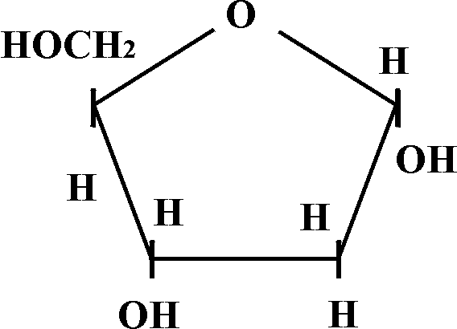
Χημικές ιδιότητες 15/15
Δεοξυ-σάκχαρα
Είναι προϊόντα, στα οποία απουσιάζει το Ο από κάποιο C του σακχάρου. Μεγάλης βιολογικής σημασίας είναι η 2-δεσοξυριβόζη (το σάκχαρο του DNA).

Slide 33
Δισακχαρίτες 1/2
Οι πιο σημαντικοί, που απαντούν στη φύση είναι:
Σακχαρόζη = D-φρουκτόζη + D-γλυκόζη (σύνδεση 2 → 1)
Λακτόζη = γαλακτόζη + γλυκόζη (στο γάλα) (σύνδεση β(1 → 4)
Μαλτόζη = γλυκόζη + γλυκόζη (στη μπύρα) (σύνδεση α(1 → 4)

Slide 34
Δισακχαρίτες 2/2
Η σακχαρόζη διασπάται από την ιμβερτάση (+αραιά οξέα). Το μέλι περιέχει σε μεγάλο βαθμό ιμβερτοσάκχαρο. Η εξαιρετικά γλυκιά γεύση του οφείλεται στην περιεχόμενη φρουκτόζη, που θεωρείται το γλυκύτερο απλό σάκχαρο.
Επειδή, η σακχαρόζη στερείται ελεύθερου ανωμερούς άνθρακα (ο δεσμός είναι μεταξύ ημιακεταλικού ΟΗ και άλλου υδροξυλίου), δεν έχει αναγωγικές ιδιότητες, σε αντίθεση με την μαλτόζη και τη λακτόζη.

Slide 35
Πολυσακχαρίτες 1/5
Οι σημαντικότεροι είναι: (εξοζάνες)
Άμυλο: Αποτελείται από 2 βασικές αλυσίδες την α-αμυλόζη και την αμυλοπηκτίνη (Σχ.42). Απαντά στα φυτά, ως αποταμιευτικό σάκχαρο και κατά συνέπεια στο ανθρώπινο διαιτολόγιο.
Αποτελείται από ευθείες αλυσίδες α-D-γλυκόζης και μεταβολίζεται ως εξής:
$$α−αμυλόζη\begin{matrix}υδρόλυση \\ → \\ α−αμόλυση\end{matrix}γλυκόζη+μαλτόζη (+Lugol→κυανη χρώση$$
$$αμυλοπηκτινη\begin{matrix}υδρόλυση \\ → \\ α−αμόλυση\end{matrix}γλυκόζη+μαλτόζη (+Lugol→ιωδες−καστανη χρώση$$

Slide 36
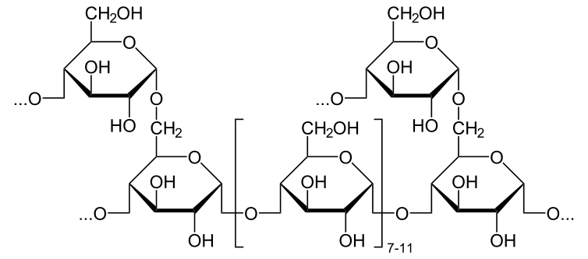
Πολυσακχαρίτες 2/5
Γλυκογόνο: Αποτελείται από αλυσίδες α-D-γλυκόζης και απαντά μόνο στους ζωικούς οργανισμούς (ήπαρ, μυς, νεφροί). Η δομή του ομοιάζει με εκείνη της αμυλοπηκτίνης, αλλά με μεγαλύτερη διακλάδωση και Μ.Β. από 270.000 – 1.000.000.
Είναι πολυσακχαρίτης της γλυκόζης, ζωικής προέλευσης και είναι η μορφή με την οποία αποθηκεύεται η γλυκόζη στο ζωικό οργανισμό, σε αντιστοιχία με το άμυλο των φυτικών οργανισμών.
Μέρος μορίου γλυκογόνου
Glykogen

Slide 37
Πολυσακχαρίτες 3/5
Το γλυκογόνο ευρίσκεται στους μύες σε ποσοστό 1-2% του βάρους των, ενώ στο ήπαρ οι ποσότητες του σε μορφή μικρών σφαιριδίων είναι σημαντικές, μέχρι και 10% του βάρους του ήπατος (περίπου 400gr). Τα μόρια του γλυκογόνου έχουν περισσότερες πλευρικές αλυσίδες από την αμυλοπηκτίνη προς την οποία ομοιάζει, σχηματίζοντας μία πυκνότερη δομή, έχει δηλαδή γλυκοζιτικό δεσμό α-1—>4 για τα μόρια της γλυκόζης που είναι στη σειρά και γλυκοζιτικό δεσμό α-1—>6 για την ανάπτυξη των πλευρικών αλυσίδων που γίνονται κάθε 8-12 μόρια γλυκόζης.

Slide 38
Πολυσακχαρίτες 4/5
Η παρουσία του στον οργανισμό είναι σημαντική επειδή με υδρόλυση αποδίδει γλυκόζη όταν τα επίπεδα της συγκέντρωσης της γλυκόζης στο αίμα ελαττώνονται. Η παρουσία του γλυκογόνου στο ήπαρ συνήθως παραμένει σταθερή παρ' όλη τη συνεχή κατανάλωση του, επειδή αναπληρώνεται από την περίσσεια της γλυκόζης όταν υπάρχει κανονική διατροφή. Στην περίπτωση της νηστείας, τα αποθέματα του γλυκογόνου εξαντλούνται σε 24 ώρες και όταν τραφεί ξανά ο οργανισμός δημιουργούνται από την αρχή.

Slide 39
Πολυσακχαρίτες 5/5
Κυτταρίνη: Από μόρια γλυκόζης με δεσμό β(1 → 4), συνιστά το σκελετό των φυτών. Το πεπτικό σύστημα του ανθρώπου δεν διαθέτει ένζυμα (κυττάσες) για τη διάσπαση του δεσμού β(1 → 4). Η ζύμωσή της στο παχύ έντερο προκαλεί το σχηματισμό ανεπιθύμητων προϊόντων, χωρίς θρεπτική αξία, όπως CΟ₂, CΗ₄.
Ινουλίνη: Αποταμιευτικός πολυσακχαρίτης διαφόρων φυτών. Στην ιατρική, χρησιμοποιείται για τον υπολογισμό του όγκου του εξωκυτταρίου υγρού και για λειτουργικές εξετάσεις του νεφρού.

Slide 40
Ετεροπολυσακχαρίτες 1/3
Αποτελούνται από μονάδες ουρονικού οξέος και Ν-ακετυλο-εξοζαμίνης, που συχνά περιέχουν μία, ή περισσότερες θετικές ρίζες. Μερικοί σημαντικοί αντιπρόσωποι:
Υαλουρονικό οξύ: Απαντά στο συνδετικό ιστό, στο υαλώδες σώμα – υδατοειδές υγρό του οφθαλμού, στο ενδοαρθριτικό υγρό και στον ομφάλιο λώρο.
Ηπαρίνη: Έχει αντιπηκτική δράση. Ως αντιλιπαιμικός (διαυγαστικός) παράγοντας, ενεργοποιεί τη λιποπρωτεϊνική λιπάση, που προκαλεί διάσπαση των χυλομικρών.

Slide 41
Ετεροπολυσακχαρίτες 2/3
Χονδροϊτίνες: Απαντά στο έμβρυο και σε μικρά ποσά στον κερατοειδή.
Βλεννο-Γλυκοπρωτεΐνες: Ανευρίσκονται στο συνδετικό ιστό και στις κυτταρικές μεμβράνες. Στις γλυκοπρωτεΐνες, υπάγονται οι ομάδες αίματος. (παράγωγα του ολιγοσακχαρίτη Η-ουσία). Έχουν μεγάλο Μ.Β. (200.000 – 2.000.000).

Slide 42
Ετεροπολυσακχαρίτες 3/3
Κόμμεα – Φυτοβλέννες: Σχηματίζουν κολλοειδή διαλύματα, ή διογκούνται στο H₂O. To άγαρ, που αποτελείται από D και L-γαλακτόζη εστεροποιημένη με θετικές ρίζες, χρησιμοποιείται για την παρασκευή θρεπτικών υλικών για την καλλιέργεια μικροβίων και ως μέσο ηλεκτροφόρησης.
Πηκτίνες: Προκαλούν την ζελατινοποίηση των φρούτων (αλγινικό οξύ).

Slide 43
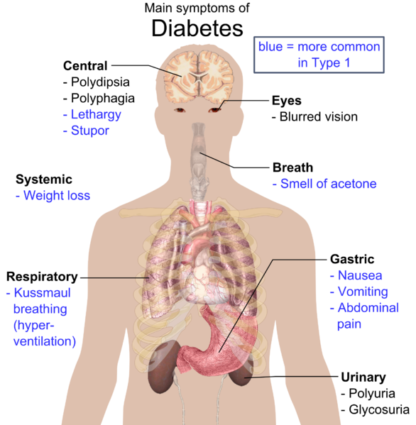
Μεταβολικές διαταραχές υδατανθράκων 1/4
Ο σακχαρώδης διαβήτης, Σ.Δ. ("ζάχαρο") είναι μια πολύ διαδεδομένη ασθένεια του μεταβολισμού (12% πληθυσμού), που οφείλεται σε μερική, ή πλήρη έλλειψη ινσουλίνης.
“Main symptoms of diabetes”, από Mikael Häggström , διαθέσιμο ως κοινό κτήμα

Slide 44
Μεταβολικές διαταραχές υδατανθράκων 2/4
Ο Σ.Δ. εμφανίζεται κύρια υπό 2 μορφές:
Διαβήτης τύπου Ι (εξαρτώμενος από ινσουλίνη, IDDM), όπου τα κύτταρα Β των νησιδίων Langerhans του παγκρέατος καταστρέφονται πολύ νωρίς, εξ αιτίας μιας αυτοάνοσης αντίδρασης.
Ήπιος διαβήτης τύπου ΙΙ (μη εξαρτώμενος από ινσουλίνη, NIDDM) εμφανίζεται σε πιο προχωρημένες ηλικίες και οφείλεται σε μειωμένη έκκριση ή διαταραχές του υποδοχέα.

Slide 45
Μεταβολικές διαταραχές υδατανθράκων 3/4
Άλλες παθήσεις που σχετίζονται με το μεταβολισμό των υδατανθράκων είναι:
Η νόσος του McArdle, χαρακτηρίζεται από έλλειψη της φωσφορυλάσης του γλυκογόνου στους μυς.
Η νόσος του Forbes, χαρακτηρίζεται από αυξημένη εναπόθεση γλυκογόνου στο ήπαρ και τους μυς.
Η νόσος του von Gierke, οφείλεται σε έλλειψη της φωσφατάσης της 6-φωσφορικής γλυκόζης.
Η έλλειψη της λακτάσης: που καταλύει την αντίδραση:
Λακτόζη → Γαλακτόζη + Γλυκόζη
οδηγεί σε πρόσληψη ύδατος στο κόλον (με το μηχανισμό της ώσμωσης) με συνέπεια την εκδήλωση διάρροιας. Η διαταραχή αυτή είναι ιδιαίτερα συχνή σε πληθυσμούς της Ασίας – Αφρικής.

Slide 46
Μεταβολικές διαταραχές υδατανθράκων 4/4
Ένας αριθμός νεογνών δεν είναι σε θέση να καταβολίσει επαρκώς την γαλακτόζη (λόγω μη ανάπτυξης της γαλακτοκινάσης), αλλά μπορεί να συνθέσει γαλακτόζη από γλυκόζη, με αποτέλεσμα την αύξηση του σχηματισμού γαλακτόζης-1-φωσφορική και γαλακτόζης. Η συγκέντρωση σε υψηλά επίπεδα αυτών των ενώσεων, οδηγεί στην κλασική γαλακτοζαιμία, με συνέπειες πνευματική καθυστέρηση, σπασμούς, καταρράκτη, νεφρική και ηπατική ανεπάρκεια.

Slide 47
Τέλος Ενότητας

Slide 48
Σημειώματα

Slide 49
Σημείωμα Αναφοράς
Copyright Τεχνολογικό Εκπαιδευτικό Ίδρυμα Αθήνας, Γεώργιος Καρίκας 2014. Γεώργιος Καρίκας. «Βιοχημεία (Θ). Ενότητα 6: Βιοχημεία υδατανδράκων». Έκδοση: 1.0. Αθήνα 2014. Διαθέσιμο από τη δικτυακή διεύθυνση: ocp.teiath.gr.

Slide 50
Σημείωμα Αδειοδότησης
Το παρόν υλικό διατίθεται με τους όρους της άδειας χρήσης Creative Commons Αναφορά, Μη Εμπορική Χρήση Παρόμοια Διανομή 4.0 [1] ή μεταγενέστερη, Διεθνής Έκδοση. Εξαιρούνται τα αυτοτελή έργα τρίτων π.χ. φωτογραφίες, διαγράμματα κ.λ.π., τα οποία εμπεριέχονται σε αυτό. Οι όροι χρήσης των έργων τρίτων επεξηγούνται στη διαφάνεια «Επεξήγηση όρων χρήσης έργων τρίτων».
Τα έργα για τα οποία έχει ζητηθεί άδεια αναφέρονται στο «Σημείωμα Χρήσης Έργων Τρίτων».
[1] http://creativecommons.org/licenses/by-nc-sa/4.0/
Ως Μη Εμπορική ορίζεται η χρήση:
που δεν περιλαμβάνει άμεσο ή έμμεσο οικονομικό όφελος από την χρήση του έργου, για το διανομέα του έργου και αδειοδόχο
που δεν περιλαμβάνει οικονομική συναλλαγή ως προϋπόθεση για τη χρήση ή πρόσβαση στο έργο
που δεν προσπορίζει στο διανομέα του έργου και αδειοδόχο έμμεσο οικονομικό όφελος (π.χ. διαφημίσεις) από την προβολή του έργου σε διαδικτυακό τόπο
Ο δικαιούχος μπορεί να παρέχει στον αδειοδόχο ξεχωριστή άδεια να χρησιμοποιεί το έργο για εμπορική χρήση, εφόσον αυτό του ζητηθεί.

Slide 51
Επεξήγηση όρων χρήσης έργων τρίτων
©
Δεν επιτρέπεται η επαναχρησιμοποίηση του έργου, παρά μόνο εάν ζητηθεί εκ νέου άδεια από το δημιουργό.
διαθέσιμο με άδεια CC-BY
Επιτρέπεται η επαναχρησιμοποίηση του έργου και η δημιουργία παραγώγων αυτού με απλή αναφορά του δημιουργού.
διαθέσιμο με άδεια CC-BY-SA
Επιτρέπεται η επαναχρησιμοποίηση του έργου με αναφορά του δημιουργού, και διάθεση του έργου ή του παράγωγου αυτού με την ίδια άδεια.
διαθέσιμο με άδεια CC-BY-ND
Επιτρέπεται η επαναχρησιμοποίηση του έργου με αναφορά του δημιουργού.
Δεν επιτρέπεται η δημιουργία παραγώγων του έργου.
διαθέσιμο με άδεια CC-BY-NC
Επιτρέπεται η επαναχρησιμοποίηση του έργου με αναφορά του δημιουργού.
Δεν επιτρέπεται η εμπορική χρήση του έργου.
διαθέσιμο με άδεια CC-BY-NC-SA
Επιτρέπεται η επαναχρησιμοποίηση του έργου με αναφορά του δημιουργού
και διάθεση του έργου ή του παράγωγου αυτού με την ίδια άδεια.
Δεν επιτρέπεται η εμπορική χρήση του έργου.
διαθέσιμο με άδεια CC-BY-NC-ND
Επιτρέπεται η επαναχρησιμοποίηση του έργου με αναφορά του δημιουργού.
Δεν επιτρέπεται η εμπορική χρήση του έργου και η δημιουργία παραγώγων του.
διαθέσιμο με άδεια
CC0 Public Domain
Επιτρέπεται η επαναχρησιμοποίηση του έργου, η δημιουργία παραγώγων αυτού και η εμπορική του χρήση, χωρίς αναφορά του δημιουργού.
διαθέσιμο ως κοινό κτήμα
Επιτρέπεται η επαναχρησιμοποίηση του έργου, η δημιουργία παραγώγων αυτού και η εμπορική του χρήση, χωρίς αναφορά του δημιουργού.
χωρίς σήμανση
Συνήθως δεν επιτρέπεται η επαναχρησιμοποίηση του έργου.

Slide 52
Διατήρηση Σημειωμάτων
Οποιαδήποτε αναπαραγωγή ή διασκευή του υλικού θα πρέπει να συμπεριλαμβάνει:
το Σημείωμα Αναφοράς
το Σημείωμα Αδειοδότησης
τη δήλωση Διατήρησης Σημειωμάτων
μαζί με τους συνοδευόμενους υπερσυνδέσμους.

Slide 53
Χρηματοδότηση
Το παρόν εκπαιδευτικό υλικό έχει αναπτυχθεί στo πλαίσιo του εκπαιδευτικού έργου του διδάσκοντα.
Το έργο «Ανοικτά Ακαδημαϊκά Μαθήματα στο ΤΕΙ Αθήνας» έχει χρηματοδοτήσει μόνο την αναδιαμόρφωση του εκπαιδευτικού υλικού.
Το έργο υλοποιείται στο πλαίσιο του Επιχειρησιακού Προγράμματος «Εκπαίδευση και Δια Βίου Μάθηση» και συγχρηματοδοτείται από την Ευρωπαϊκή Ένωση (Ευρωπαϊκό Κοινωνικό Ταμείο) και από εθνικούς πόρους.

